Slide 1
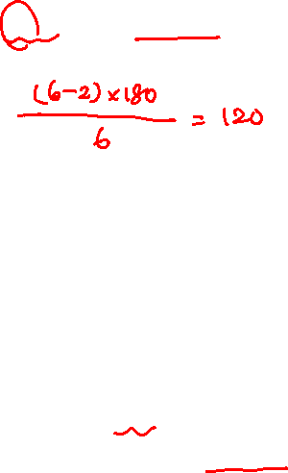
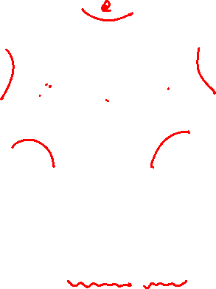
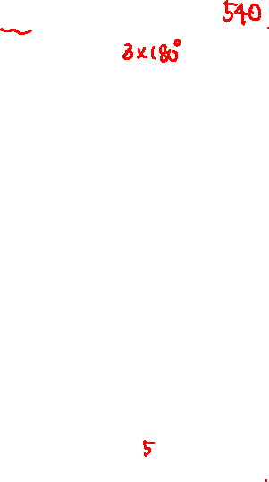
五邊形的內角和 = _______ 度。
例題
正六邊形的一個內角 = _______ 度。
看到：n 邊形
想到：可求得內角和
(n – 2) × 180º
看到：正 n 邊形
想到：可求得一個內角 = 內角和 ÷ n
Notes:
五邊形的內角和是多少度呢?
看到多邊形，就想到<動>可以利用公式求出內角和，
n 用 5 代換就可以算到 5 – 2 也就是 3 乘以 180 等於 540 度。
這個公式很容易理解，
老師用五邊形<動> 來講解
看到 180 度同學會想到什麼? 三角形的內角和，
所以，設法將五邊形切割成三角形，
從這一點出發，就可以連出<動>這兩條對角線，
會切出三個<動>三角形，
顯然的這五個內角的總和就是這三個三角形的內角和。
就是 3 乘以 180 度，
從這個講解就知道，這個 n – 2 就代表著
從一個頂點出發連對角線，會切出幾個三角形。
來看例題<動>
正六邊形的一個內角是多少度?
看到正多邊形就想到每個內角是相等的，
所以，要算一個內角，就可以用公式先算內角和 (6 – 2)乘以 180，
然後再除以 6 個一樣大的角，會得到 120 度。
所以從這裡我們就會知道，
每當看到正多邊形<動>
就要想到每一個內角都一定可以求到喔

